Slide 1

2014년
외환건전성 업무보고 설명회
2014.12

Slide 2




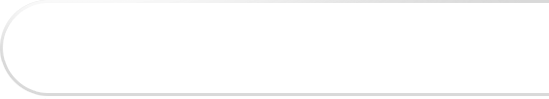
I
외국환포지션 한도제도
II
외국환포지션 세부내용
III
외국환포지션 한도 관리
IV
외국환포지션의 보고
V
질의응답

Slide 3
Ⅰ
외국환포지션 한도제도
Ⅰ
외국환포지션 한도제도

Slide 4
외국환포지션 한도 제도 개괄
관련법령
외국환거래규정 제2-9조의 2
한 도
<종합포지션>
전월말 자기자본의 50%
<선물환포지션>
국내은행의 경우 전월말 자기자본의 30%
외은지점의 경우 전월말 자기자본의 150%

Slide 5
외국환포지션 한도 제도 개괄
보고대상
한국은행
한은 외환전산망을 통해 보고
보고주기
일별 포지션 상황을 매월 보고(익월 15일까지)
보고서명
FX4441 (종합 포지션상황보고서)
FX4442 (통화별 포지션상황)
FX4444 (외화자산·부채 현황 월보)
FX4450 (선물환 포지션상황보고서)

Slide 6
외국환포지션 세부 내용
Ⅱ

Slide 7
외국환포지션 세부 내용
포지션의 구분
종합포지션 : (현물자산+선물자산)-(현물부채+선물부채)
선물환포지션 : 선물자산-선물부채
※ 옵션
(콜옵션 매입분+풋옵션 매도분)-(콜옵션 매도분+풋옵션 매입분)
매입초과포지션(O/B) : 자산 > 부채
매각초과포지션(O/S) : 자산 < 부채

Slide 8
외국환포지션 세부 내용
외화자산 및 부채의 범위
현물 : 대차대조표 난내계정의 외화자산 및 부채
선물 : 통화관련 파생금융상품거래 매입/매도분
※이자만 교환하는 Coupon Swap은 제외
환 율
전년도 외국환포지션 한도 산정시 적용환율 및 전년도 평균 매매기준율의 평균
※ 미 달러화 이외 외국통화의 대미달러환율은 매영업일 외국환중개회사의
장이 산출·통보하는 환율 적용

Slide 9
외국환포지션 산정방법
[종합포지션 : 간편포지션]
자산 | 부채
자산 | 부채
자산 | 부채
미달러화($)
엔화(￥)
유로화(€)
매입 초과 포지션 : +8
(달러화 +5, 엔화 +3)
매각 초과 포지션 : -5
(유로화 -5)
매입 초과 포지션 : +8
(달러화 +5, 엔화 +3)

Slide 10
외국환포지션 산정방법
[선물환포지션 : 순합산포지션]
자산 | 부채
자산 | 부채
자산 | 부채
미달러화($)
엔화(￥)
유로화(€)
대상 포지션 : +3
(|매입초과포지션-매각초과포지션|)
매입 초과 포지션 : +8
(달러화 +5, 엔화 +3)
매도 초과 포지션 : -5
(유로화 -5)

Slide 11
외국환포지션 한도 관리
Ⅲ

Slide 12
외국환포지션 한도 관리
관리대상포지션 산정
종합포지션 : 매영업일 포지션 잔액
선물환포지션 : 직전영업일로부터 과거 1개월 동안의
일별 선물환포지션 잔액의 산술평균
자기자본 산정
국내은행 : 납입자본금·적립금·이월이익잉여금의 합계액
외은지점 : 갑기금·을기금 ·적립금 ·이월이익잉여금의 합계액

Slide 13
외국환포지션 한도 관리
한도관리 제외대상
1. 자본금 또는 영업기금의 실제헷지분
2. 이월이익잉여금의 실제헷지분
3. 외국은행 국내지점이 국내영업충당을 위하여 외화자금을
환매조건부로 한국은행에 내국지급수단을 대가로 매각한
외국환매각분 및 외국환매입분
4. 통화옵션거래에 대한 델타헤징분(종합)
통화옵션거래에 대한 델타헤징분을 제외한 금액(선물환)

Slide 14
외국환포지션 별도한도 인정제도
인정사유
외은지점이 이월이익잉여금의 환위험을 회피하기
위해 외국환을 매입하는 경우 → 1년 이내(필요시 연장가능)
부득이하게 외국환포지션 한도의 초과가 필요하다고 한국은행 총재가 인정하는 경우 → 2년 이내(필요시 연장가능)
절 차
별도한도 인정신청서를 기한 내에 한국은행 국제국장에게 제출
- 이월이익잉여금 환위험헤지를 위해 별도한도를 인정받는 경우
매년 결산일 1개월 전까지

Slide 15
외국환포지션 한도 위반 등 발생시 조치사항
한도위반시 조치
외국환은행은 한도를 위반한 경우 3영업일 내에 금융감독원장 및 한국은행에 이를 보고할 의무가 있음
외환파생포지션 한도 위반, 보고의무 해태 및 허위보고가 발생하는 경우 한국은행 국제국장은 외국환은행의 업무수행에 대한 제재권한이 있는 금융감독원에 동 위반사실을 통보할 수 있음(외국환거래업무 취급절차 제23조 1항)

Slide 16
외국환포지션 한도 위반 등 발생시 조치사항
제재
외환파생포지션 한도위반 발생, 보고의무 해태 및 허위보고의 경우 금융감독원장은 해당기관에 대한 제재가 가능
(금융투자업규정 제3-53조, 제3-54조)
- 한도위반 : 주의(과거 1년간 한도위반 1회 누적의 경우)
외국환포지션 한도 감축*(2회 누적의 경우)
* 일평균 한도위반금액×한도위반일수
- 보고의무 해태 및 허위보고
: 주의, 시정명령 및 외국환포지션한도의 일정기간 감축

Slide 17
외국환포지션 보고
Ⅳ

Slide 18
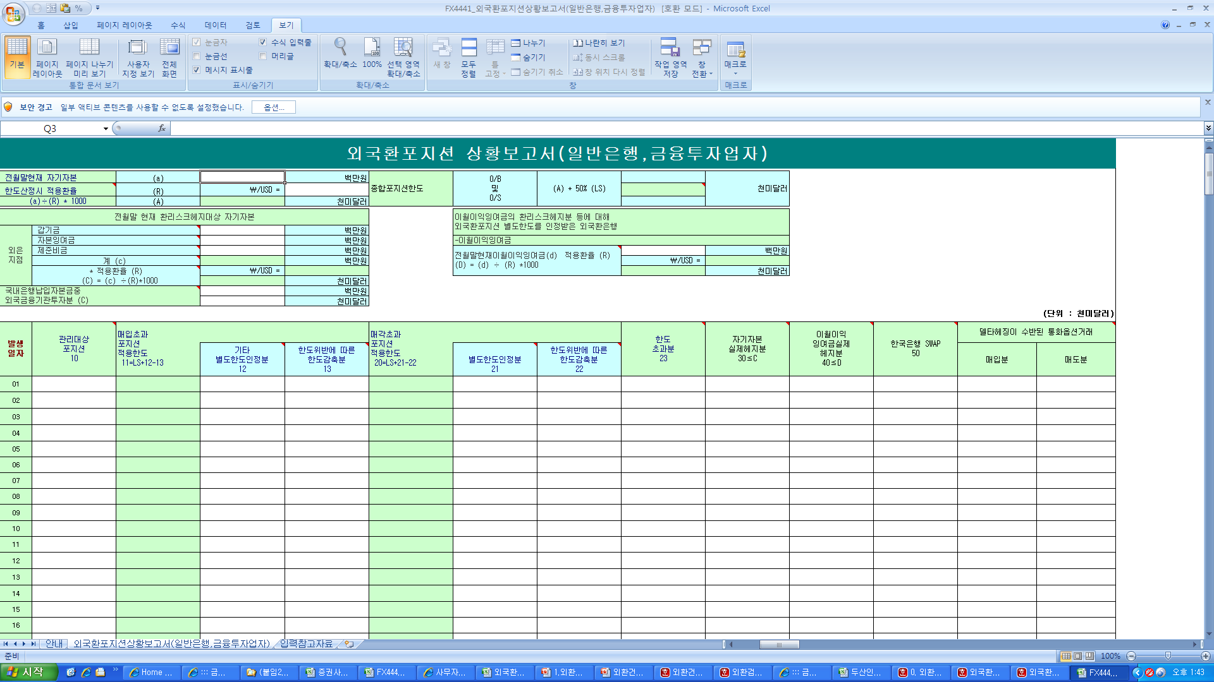
외국환포지션 보고서 작성요령

Slide 19
외국환포지션 보고시 주의 사항
자기자본
산정
FX4441 (종합 포지션상황보고서)와 FX4450 (선물환 포지션상황보고서)의 자기자본은 동일한 금액이 입력되어야 함
자기자본의 산정은 금융감독원 업무보고서 대차대조표(은행계정, 총괄분)[B2101]계정을 기준으로 산정(보고서 변경시 같이 수정보고)
공통 : 제준비금과 처분전이익잉여금은 자본총계 중 4. 이익잉여금 내 제준비금, 처분전이익잉여금
외은지점 : 을기금은 Ⅲ. 기타부채 중 12.본지점계정 내 다.외화본지점 내 을기금

Slide 20
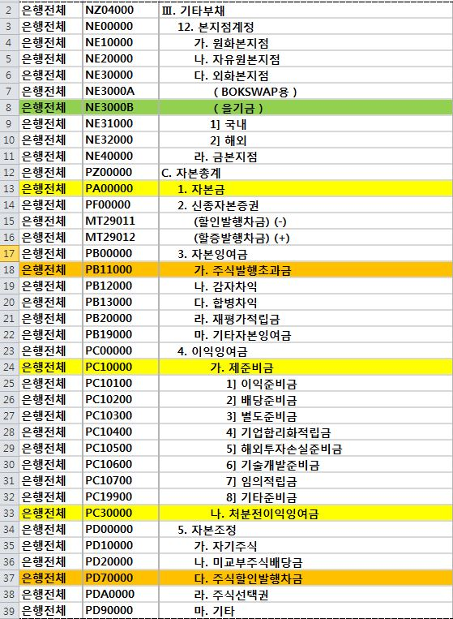

Slide 21
외국환포지션 보고시 주의 사항
환 율
전년도 외국환포지션 한도 산정시 적용환율 및 전년도 평균 매매기준율의 평균으로 산정하여 외환전산망에 매년말 공지
<주의>
전월말 자기자본을 기준으로 하므로 1,2월 포지션 보고시 전년도 고시환율을 기준으로 해야 함
- 1,2월에 보고하는 포지션은 12,1월 포지션이므로
보고내용 변경
매월 20일 이후 보고내용 변경시에는 반드시 한국은행에 통보후 수정보고 요망

Slide 22
외국환포지션 보고시 주의 사항
<보고서간 주요 체크로직>
(FX4441) 관리대상포지션
= (FX4442) max(｜매입초과포지션｜, ｜매각초과포지션｜)
(FX4444) 월말종합포지션
= (FX4442) 매입초과포지션계 - (FX4442) 매각초과포지션계
+ (FX4441) 자기자본헤지분 + (FX4441) 이월이익잉여금헤지분
※ FX4441 및 FX4442 중 말일자에 해당하는 수치
(FX4444) 월말선물포지션
= (FX4450) 관리대상 선물환포지션
+ (FX4450) 자기자본헤지분 + (FX4450) 이월이익잉여금헤지분
※ FX4450 중 말일자에 해당하는 수치

Slide 23
질의응답
Ⅴ

Slide 24
감사합니다
02-759-5731
vivesoyoon@bok.or.kr

